Slide 1
TRƯỜNG TIỂU HỌC VĨNH QUỲNH
Chào mừng các thầy cô giáo
Về dự giờ lớp 3A7
Môn: TIẾNG VIỆT
Giáo viên: Nguyễn Thị Hà Vy
Notes:
更多模板123图文旗舰店：666

Slide 2
KHỞI ĐỘNG
Bài hát: “ Điều kì lạ quanh ta?”

Slide 5
Luyện tập
Mở rộng vốn từ: Thư viện
Câu cảm
Trang 72

Slide 6
tìm sách
thẻ thư viện
phiếu mượn sách
sách
mượn
giá sách
người mượn
người đọc
báo
thủ thư
đọc
trả
Hoạt
động
Người
Đồ vật

Slide 7
Thảo luận
nhóm 4
- Mỗi bạn tự xếp các từ ngữ ở bài tập 1 vào nhóm thích hợp.
- Trao đổi với bạn rồi thống nhất kết quả chung của cả nhóm.

Slide 8
Trò chơi:Tiếp sức

Slide 10
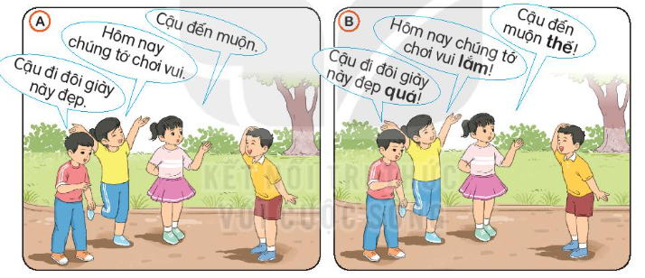

Slide 11
Thảo luận
nhóm bàn
- Quan sát 2 tranh, so sánh câu nói được viết trong 2 tranh.
- Tìm những điểm khác biệt.

Slide 12
CHIA SẺ TRƯỚC LỚP
Trình bày
Nhận xét

Slide 13
 | Các câu được viết ở tranh A | Các câu được viết ở tranh B
Từ ngữ | Không có “thế, lắm, quá” | Có “thế, quá, lắm”
Dấu câu | Dấu chấm | Dấu chấm than

Slide 14
3. Từ in đậm ở bài tập 2 bổ sung điều gì cho câu?
cảm xúc của người nói
mong muốn của người nói
Nội dung kể, tả, giới thiệu

Slide 15
Thảo luận
nhóm bàn
Các từ in đậm trong câu B bổ sung điều gì?

Slide 16
cảm xúc của người nói
mong muốn của người nói
Nội dung kể, tả, giới thiệu

Slide 17
4. Chuyển các câu dưới đây thành câu cảm
(theo mẫu).
M: Quyển từ điển này hữu ích => Quyển từ điển này hữu ích quá!
a. Bạn ấy đọc nhiều sách.
b. Thư viện trường mình rộng.
c. Thư viện đóng cửa muộn.

Slide 18
VẬN DỤNG
TRẢI NGHIỆM

Slide 19
Trò chơi: Chiếc hộp kì diệu

